Slide 1
ТЕЛЕГРАМ-БОТ С ПОДДЕРЖКОЙ ЯЗЫКА ГЛУХОНЕМЫХ
Студент: Петруненко Владислав Евгеньевич, гр. 150501
Руководитель: Куприянова Диана Вячеславовна, старший преподаватель

Slide 2

1. ЦЕЛИ И ЗАДАЧИ
ЦЕЛЬ:
ЗАДАЧИ:
Разработать Telegram-бот с поддержкой языка глухонемых, который обеспечит доступность коммуникации для людей с нарушениями слуха и речи путем анализа видеопотока и трансляции его в текст
- выбор нейросетевой модели для реализации алгоритма распознавания жестов в видеопотоке;
- подготовка набора данных для обучения модели;
- обучение нейросетевой модели на основе созданного набора данных;
- разработка телеграм-бота для взаимодействия с моделью;
- интеграция модели с ботом в мессенджере Telegram;
- проверка качества работоспособности и распознавания жестов в видеопотоке и создание качественного пользовательского опыта.

Slide 3



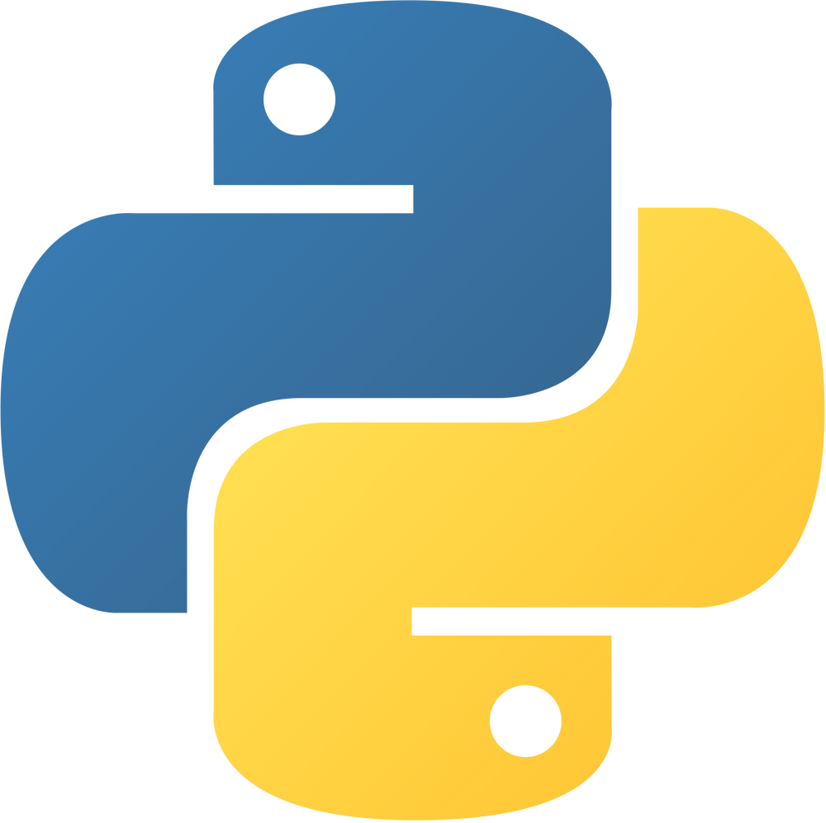

2. ТЕХНОЛОГИИ

Slide 4
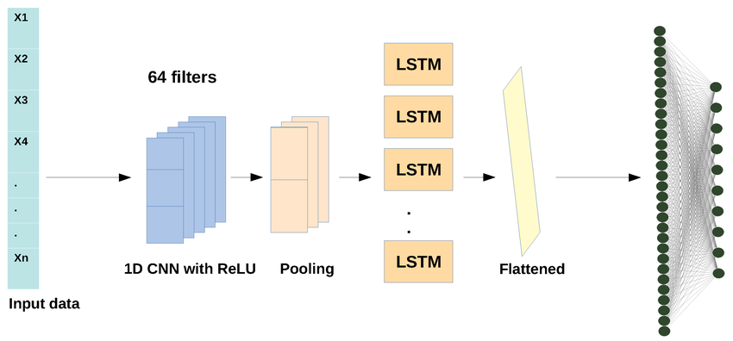
3. АРХИТЕКТУРА МОДЕЛИ И ПРОЦЕСС ОБУЧЕНИЯ

Slide 5
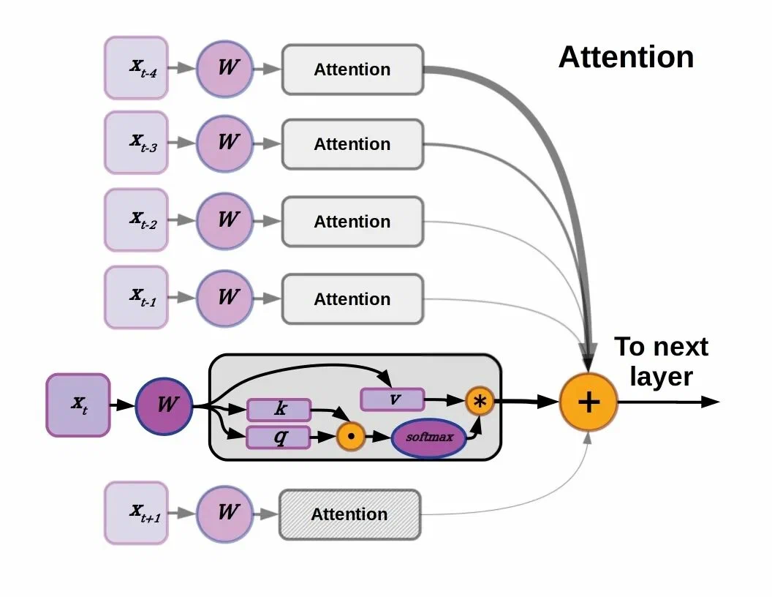

Slide 6
4. НАБОР ДАННЫХ
Slovo
-
один из крупнейших наборов данных русскоязычного жестового языка;
-
более тысячи уникальных жестов с 20000+ видеозаписями - в различных условиях и от разных людей;
-
распространяется на бесплатной основе и служит базисом для абсолютного большинства проектов, связанными с распознаванием русскоязычного языка жестов.

Slide 7
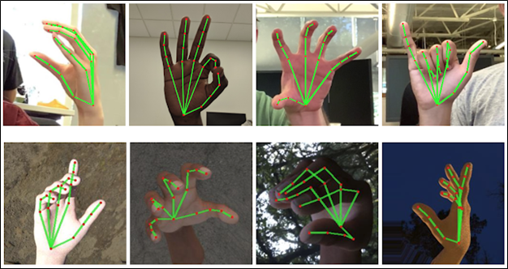

Slide 8
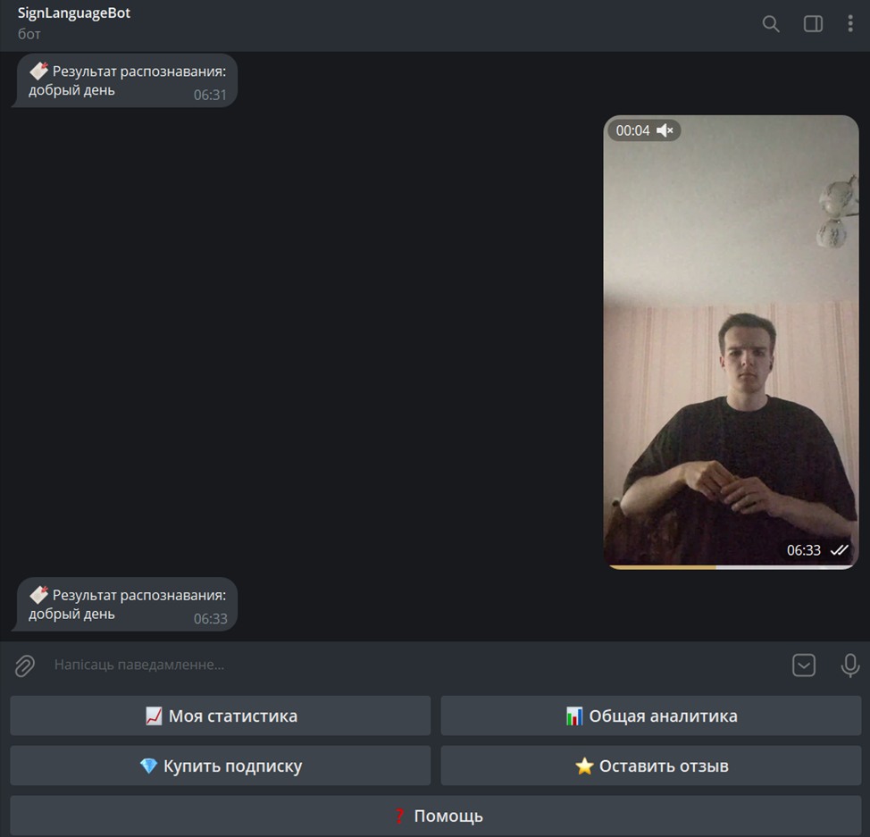
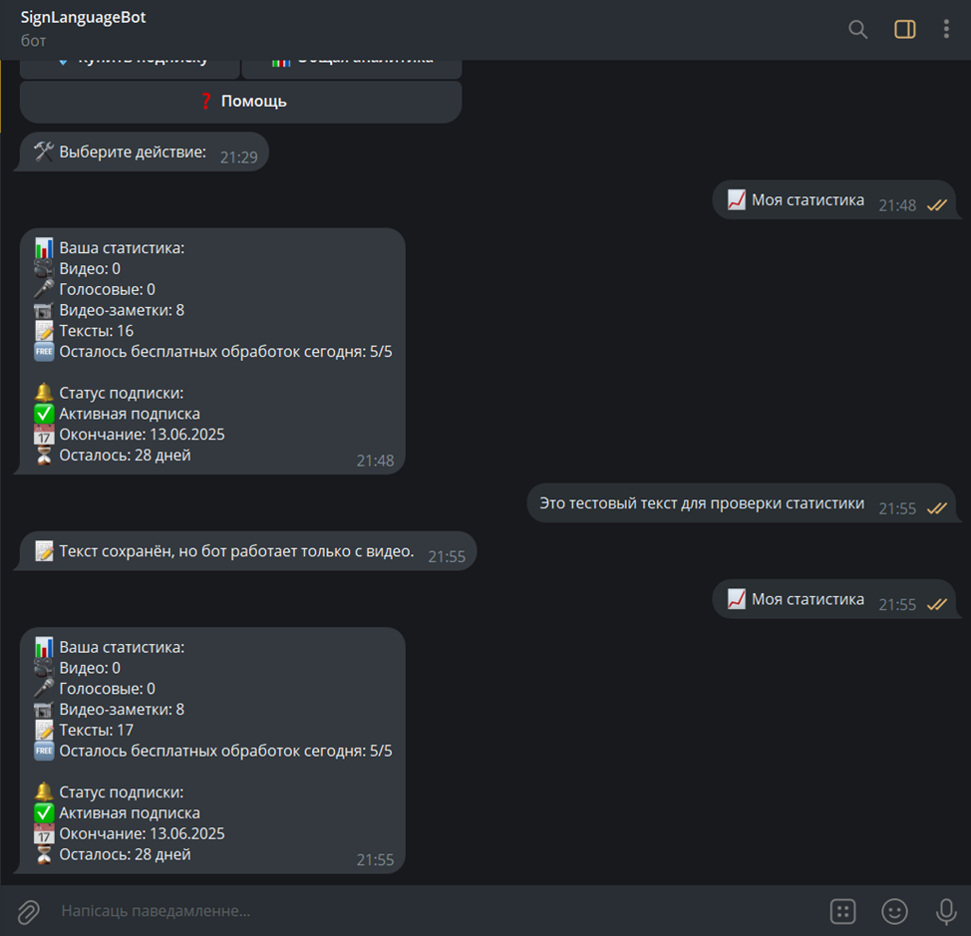
5. ДЕМОНСТРАЦИЯ РАБОТЫ

Slide 9
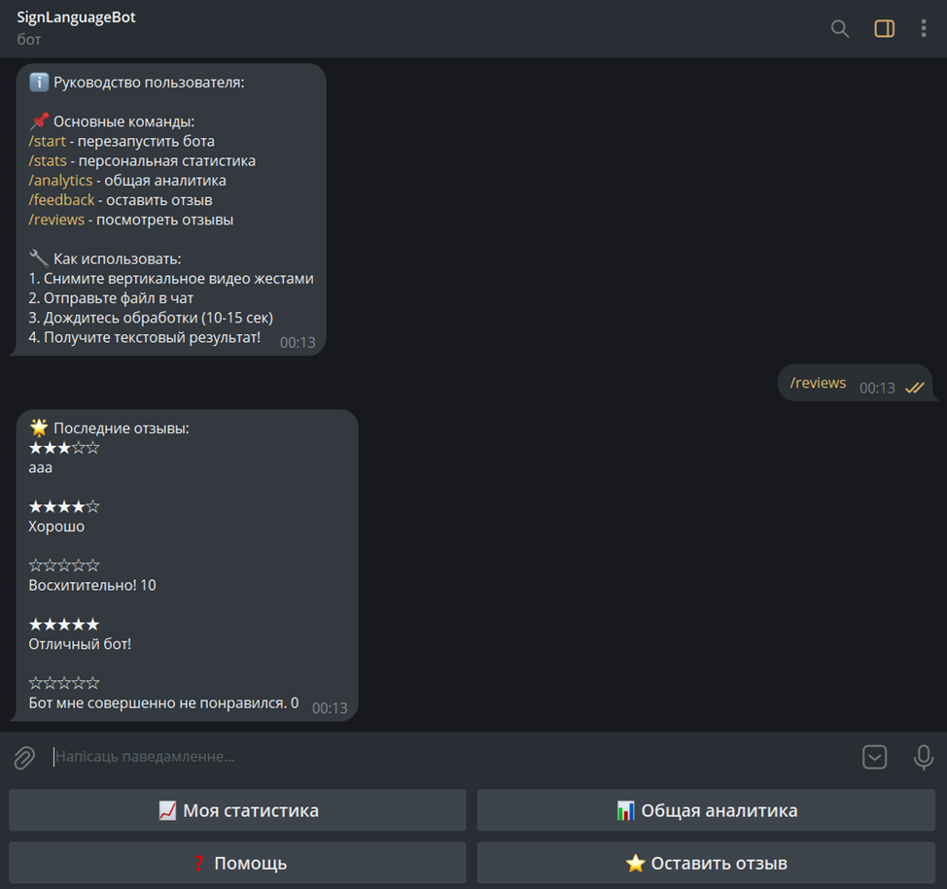
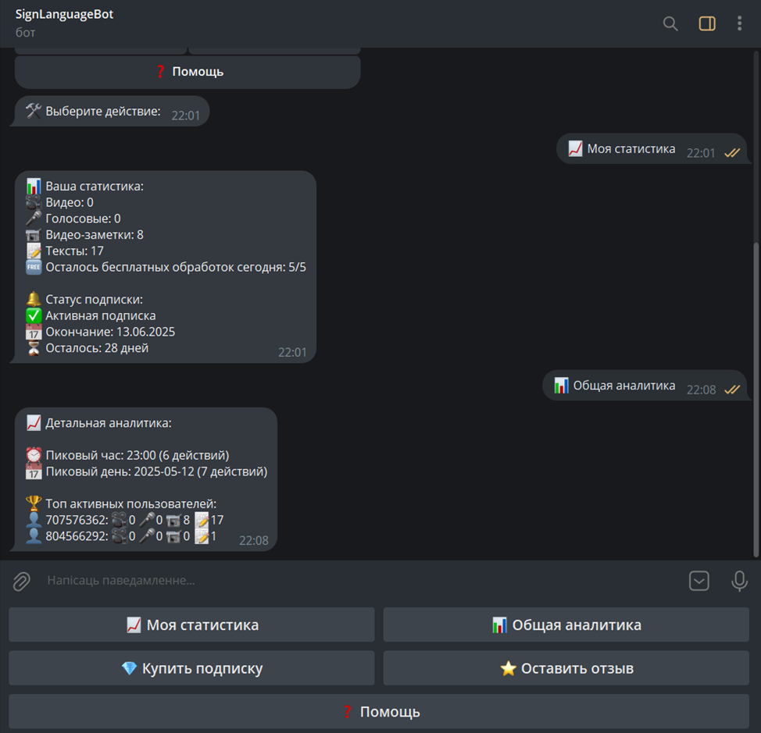

Slide 10
6. ВЫВОДЫ И РЕЗУЛЬТАТЫ РАБОТЫ
Основными результатами работы являются:
1. Подготовка, разметка и нормализация набора данных для последующего обучения нейронной сети для распознавания языка жестов в видеопотоке.
2. Обученная и стабильно работающая модель нейронной сети гибридной архитектуры CNN-LSTM запущена в эксплуатацию в рамках интерфейса посредством Telegram.
3. Создан и интегрирован в Telegram телеграм-бот, предоставляющий простой доступ к нейронной сети и нацеленный на создание положительного пользовательского опыта.
4. Экономическое обоснование демонстрирует рентабельность проекта и его конкурентоспособность на современном рынке
Точки роста проекта:
- расширение языковой базы и поддержка мультиязычности проекта;
- развитие модели и поддержка более длинных серий жестов и более продолжительных видеофайлов.

